Slide 1


ARVIN-BÉROD Maxence
GIRAULT Adrien
Projet en SAE 12 : Le Réseau

Slide 2
Mise en place d’un réseau d’une entreprise
Ce que nous avons fait

Slide 3
Sommaire
01
Serveur Asterisk
Permettre de créer un reseau de messagerie privée
02
Configuration du switch
Branchement et reseaux VLANs
03
Configuration du routeur
Routage Inter-Vlan
04
Configuration de la machine virtuelle

Slide 4
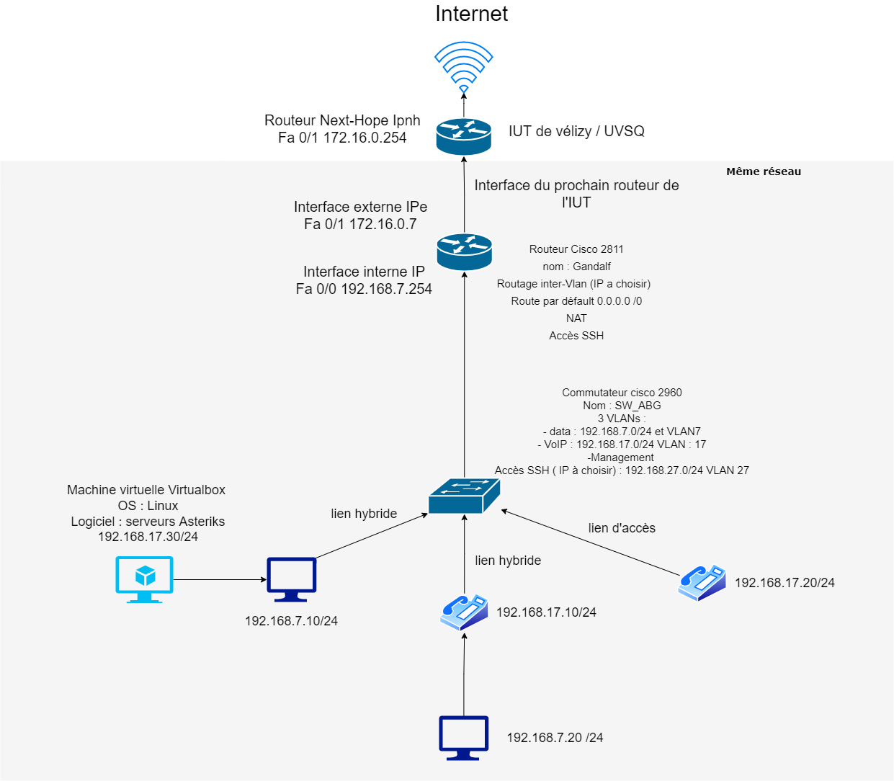
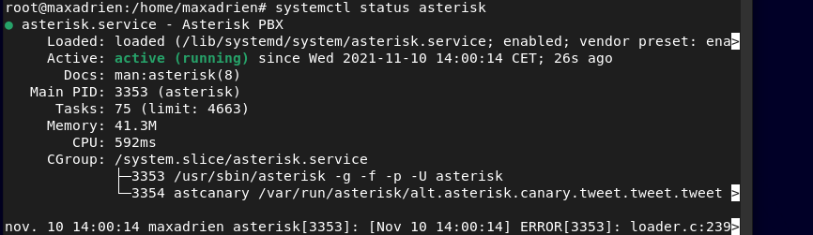
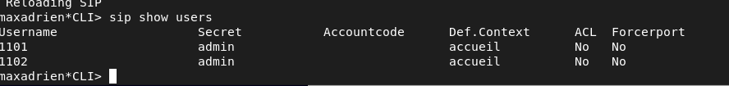
Serveur Asterisk
Installation du serveur asterisk et verification du statut de celui-ci
Création des utilisateurs et vérification de la création des utilisateurs

Slide 5
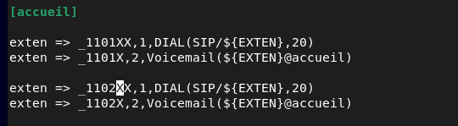
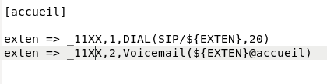
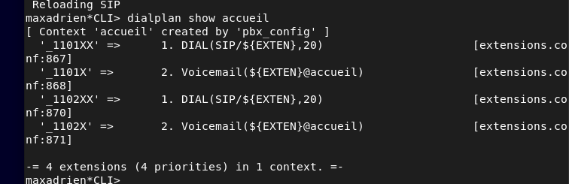
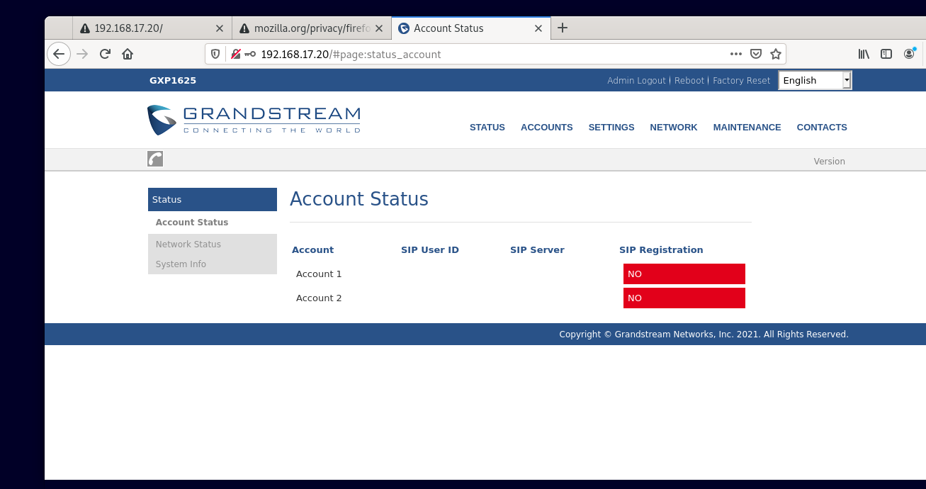
Serveur Asterisk
- Configuration du dialplan de notre système de téléphonie
Recharger le dialplan et vérification de la prise en compte de celui-ci
Configuration des comptes SIP

Slide 6
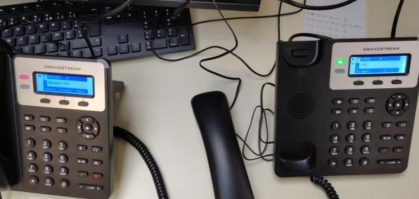
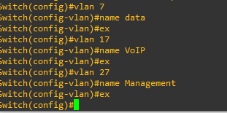
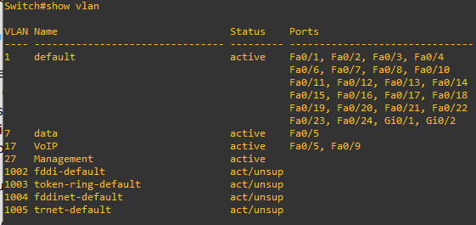
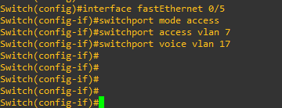
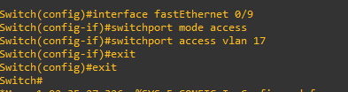
Configuration du switch
Branchement du téléphone VOIP
Branchement du PC qui contient la VM
Branchement du téléphone qui est branché à l’ordinateur
Configuration des VLANs : 3 Vlans, Vlan du PC et de la VM, Vlan du téléphone VOIP

Slide 7
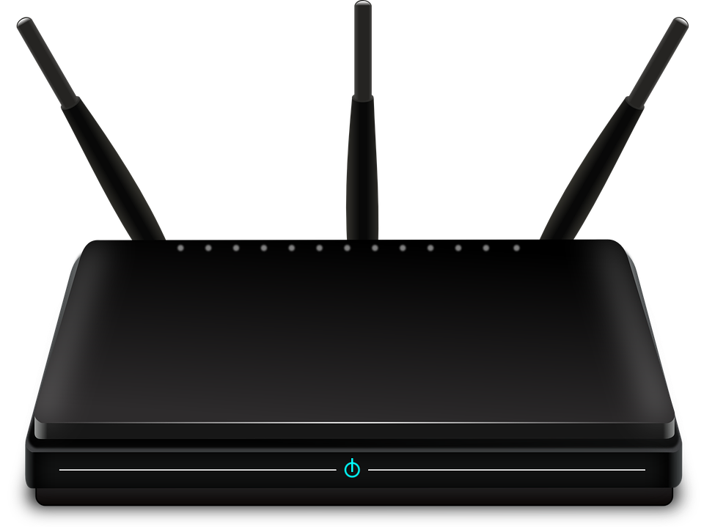
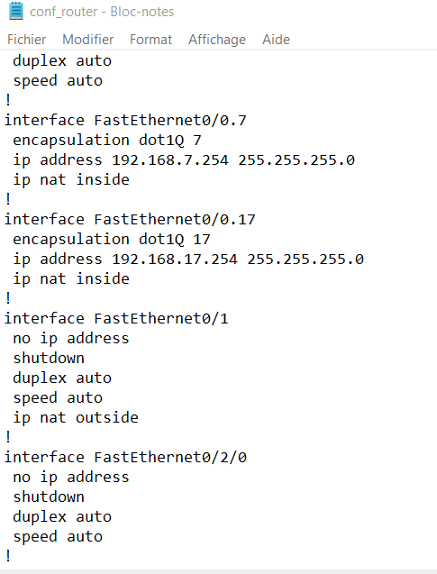
Configuration du routeur
- Configuration du routage inter VLAN
- Configuration du NAT et de la route par défaut
- Branchement entre le port 20 du switch
et le port 0/0 du routeur

Slide 8
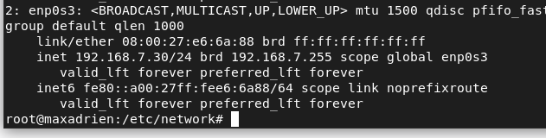
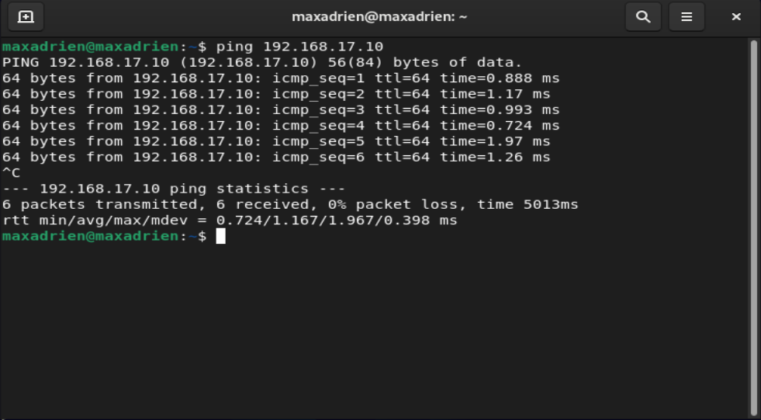
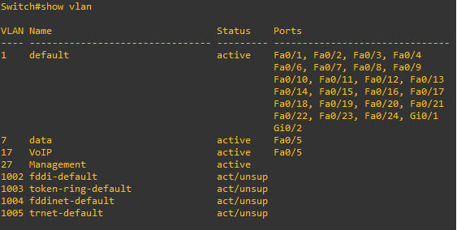
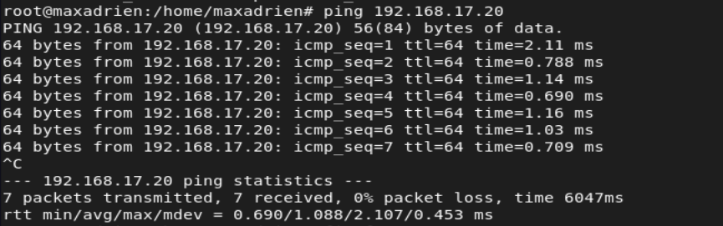
Machine virtuelle
Serveur Asterisk
Adresse IP
Permettre à nos téléphones VoIP de communiquer ensemble
Configuration des addresses IP
Communication
Vlan
Envois de pings à plusieurs reprises
Connecté au VLAN 17 ( trames taguées 802.1q )

Slide 9
PROJET SAE RÉSEAUX
Merci

